Slide 1
Intro projektarbete
Anders Broström
ME1316 Kvantitativ affärs- och verksamhetsanalys

Slide 2
Lärandemål
Studenten skall kunna …
… applicera kvantitativa analysmetoder på verksamhetsdata, såsom driftdata, kunddata och produktdata. Grundläggande deskriptiv och prediktiv analys krävs för godkänt betyg. För överbetyg krävs uppvisad förmåga att systematiskt bearbeta data och genomföra statistiska analyser anpassade till frågeställningen.
… tolka resultat av statistisk analys i en verksamhetskontext. För överbetyg krävs god uppvisad förmåga att förstå analysens resultat i den specifika verksamheten som studeras.
… redogöra för antaganden och begränsningar i en genomförd analys. Detta omfattar både analys av datakvalitet och metodernas antaganden och begränsningar.

Slide 3
Examination
INL1 – Inlämningsuppgift 3,0 hp
betygsskala: A, C, E, Fx, F
Plussning ej möjlig

Slide 4
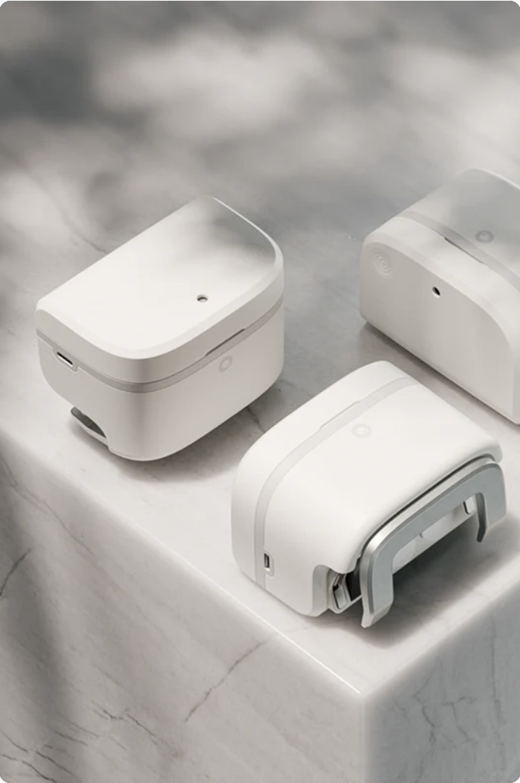

PROJEKT 1: Analys av vattenflöden
Kontext: Teknisk utveckling
Syfte: Identifiera mönster i flöde och temperatur som ger pålitlig prediktion av vattenläckor
Handledare: Andreas Feldmann, medverkan från Quandify
Koppling till ämnen / kurser: Statistik, ML, signal- och systemteori
PROJEKT 2: Hur går det svenska start-ups och scale ups?
Kontext: Analys av startup-verksamhet
Syfte: Utifrån finansiell data analysera hur det går för svenska start-ups och scale ups, och kvalitetsgranskning av ny data
Handledare: Kristina Nyström, medverkan från Sweden Startup Next
Koppling till ämnen / kurser: Mikroekonomi (nationalekonomi), finansiell ekonomi

Slide 5
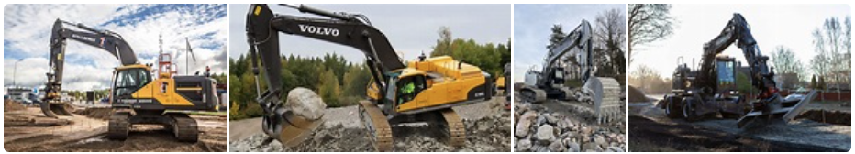
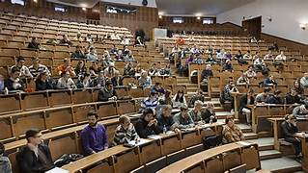
PROJEKT 3: Försäkring för entreprenadmaskiner
Kontext: Dataanalys i försäkringsbranschen
Syfte: Att förutsäga skadeanmälningar som bas för prissättning av försäkringsprodukt
Handledare: Anders Broström, med medverkan från Länsförsäkringar
Koppling till ämnen / kurser: Finansiell matematik
PROJEKT 4: Employer Attractiveness and Job Application Intentions
Kontext: Enkätdata insamlat från KTH-studenter
Syfte: Undersöka vilka faktorer som gör en arbetsgivare attraktiv
Handledare: Mana Farshid. Handledning sker i huvudsak på engelska
Koppling till ämnen / kurser: Marknadsföring

Slide 6

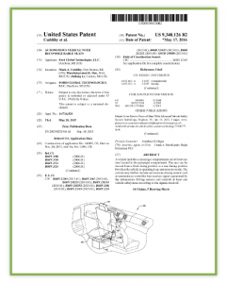
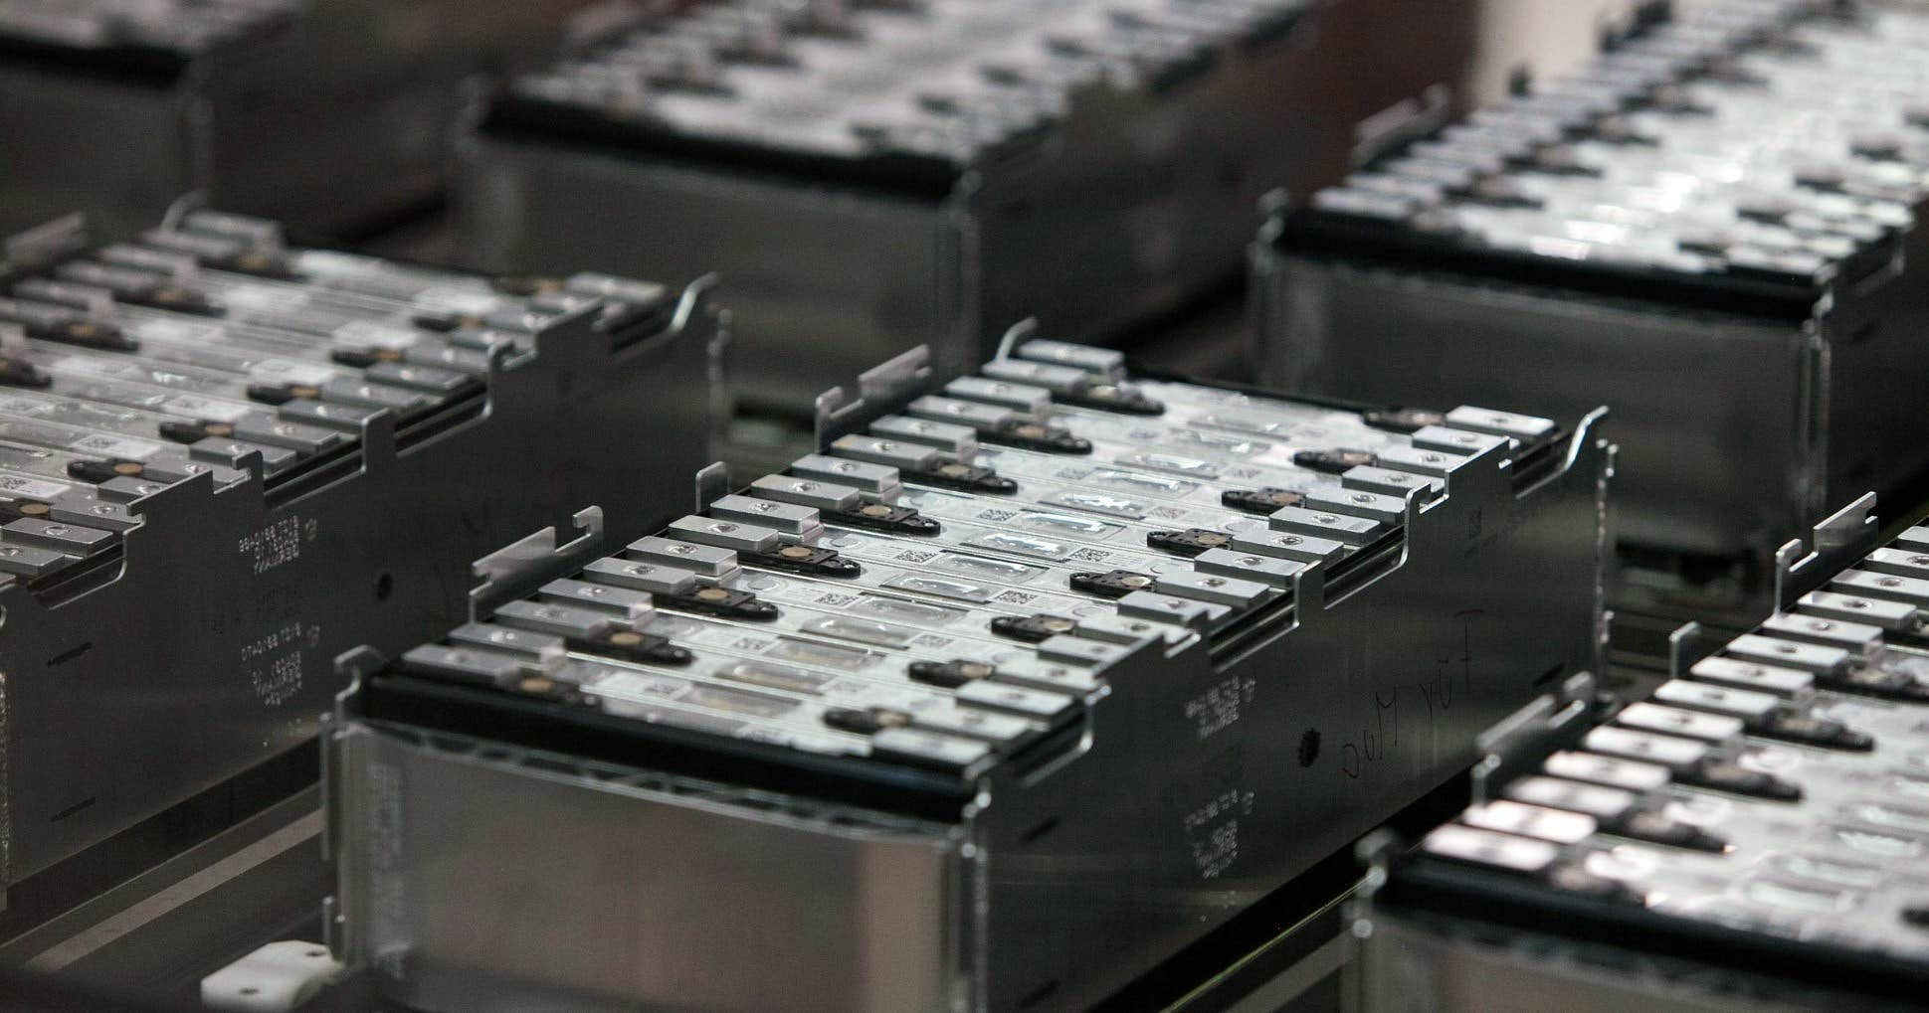
PROJEKT 5: Patentaktivitet och innovationsmönster inom batteritekniksektorn
Kontext: Analys av internationell teknisk utveckling
Syfte: Att identifiera innovationsmönster (trender, patenteringsstrategier, identifiering)
Handledare: Vardan Hovsepyan. Handledning sker i huvudsak på engelska
Koppling till ämnen / kurser: Innovationsledning

Slide 7
Information om former mm finns på kurssiten:
Betygssättning projektrapport PM projektarbete
Mall för projektrapport
Betygssättning kursen Kurs-PM
Programvara: valfritt. Inga krav på annat än Excel – men Python (t ex biblioteken Pandas, SciKit-learn, NumPy) eller R (open source) eller de kommersiella analysprogrammen SPSS Stata gör vissa sorters arbete lättare och bättre för den som kan tänka sig att sätta sig in något av dessa.
Använd gärna Diskussionsfunktionen på kurssiten för frågor till er projekthandledare

Slide 8
Att göra
Formera projektgrupp (3-4 per grupp), anmäl grupper på Canvas
Anmäl gruppen till ett projekt (från och med kl 08.00 måndag 23/3) -- 9 grupper per projekt
Sätt fart!

